Slide 1
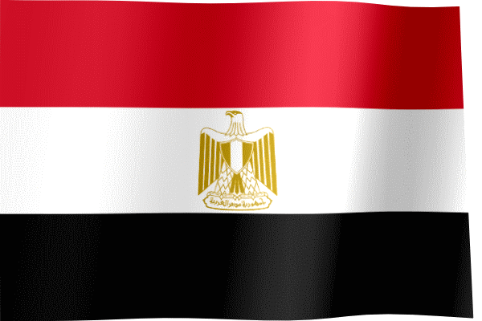
ЕГИПАТ

Slide 2
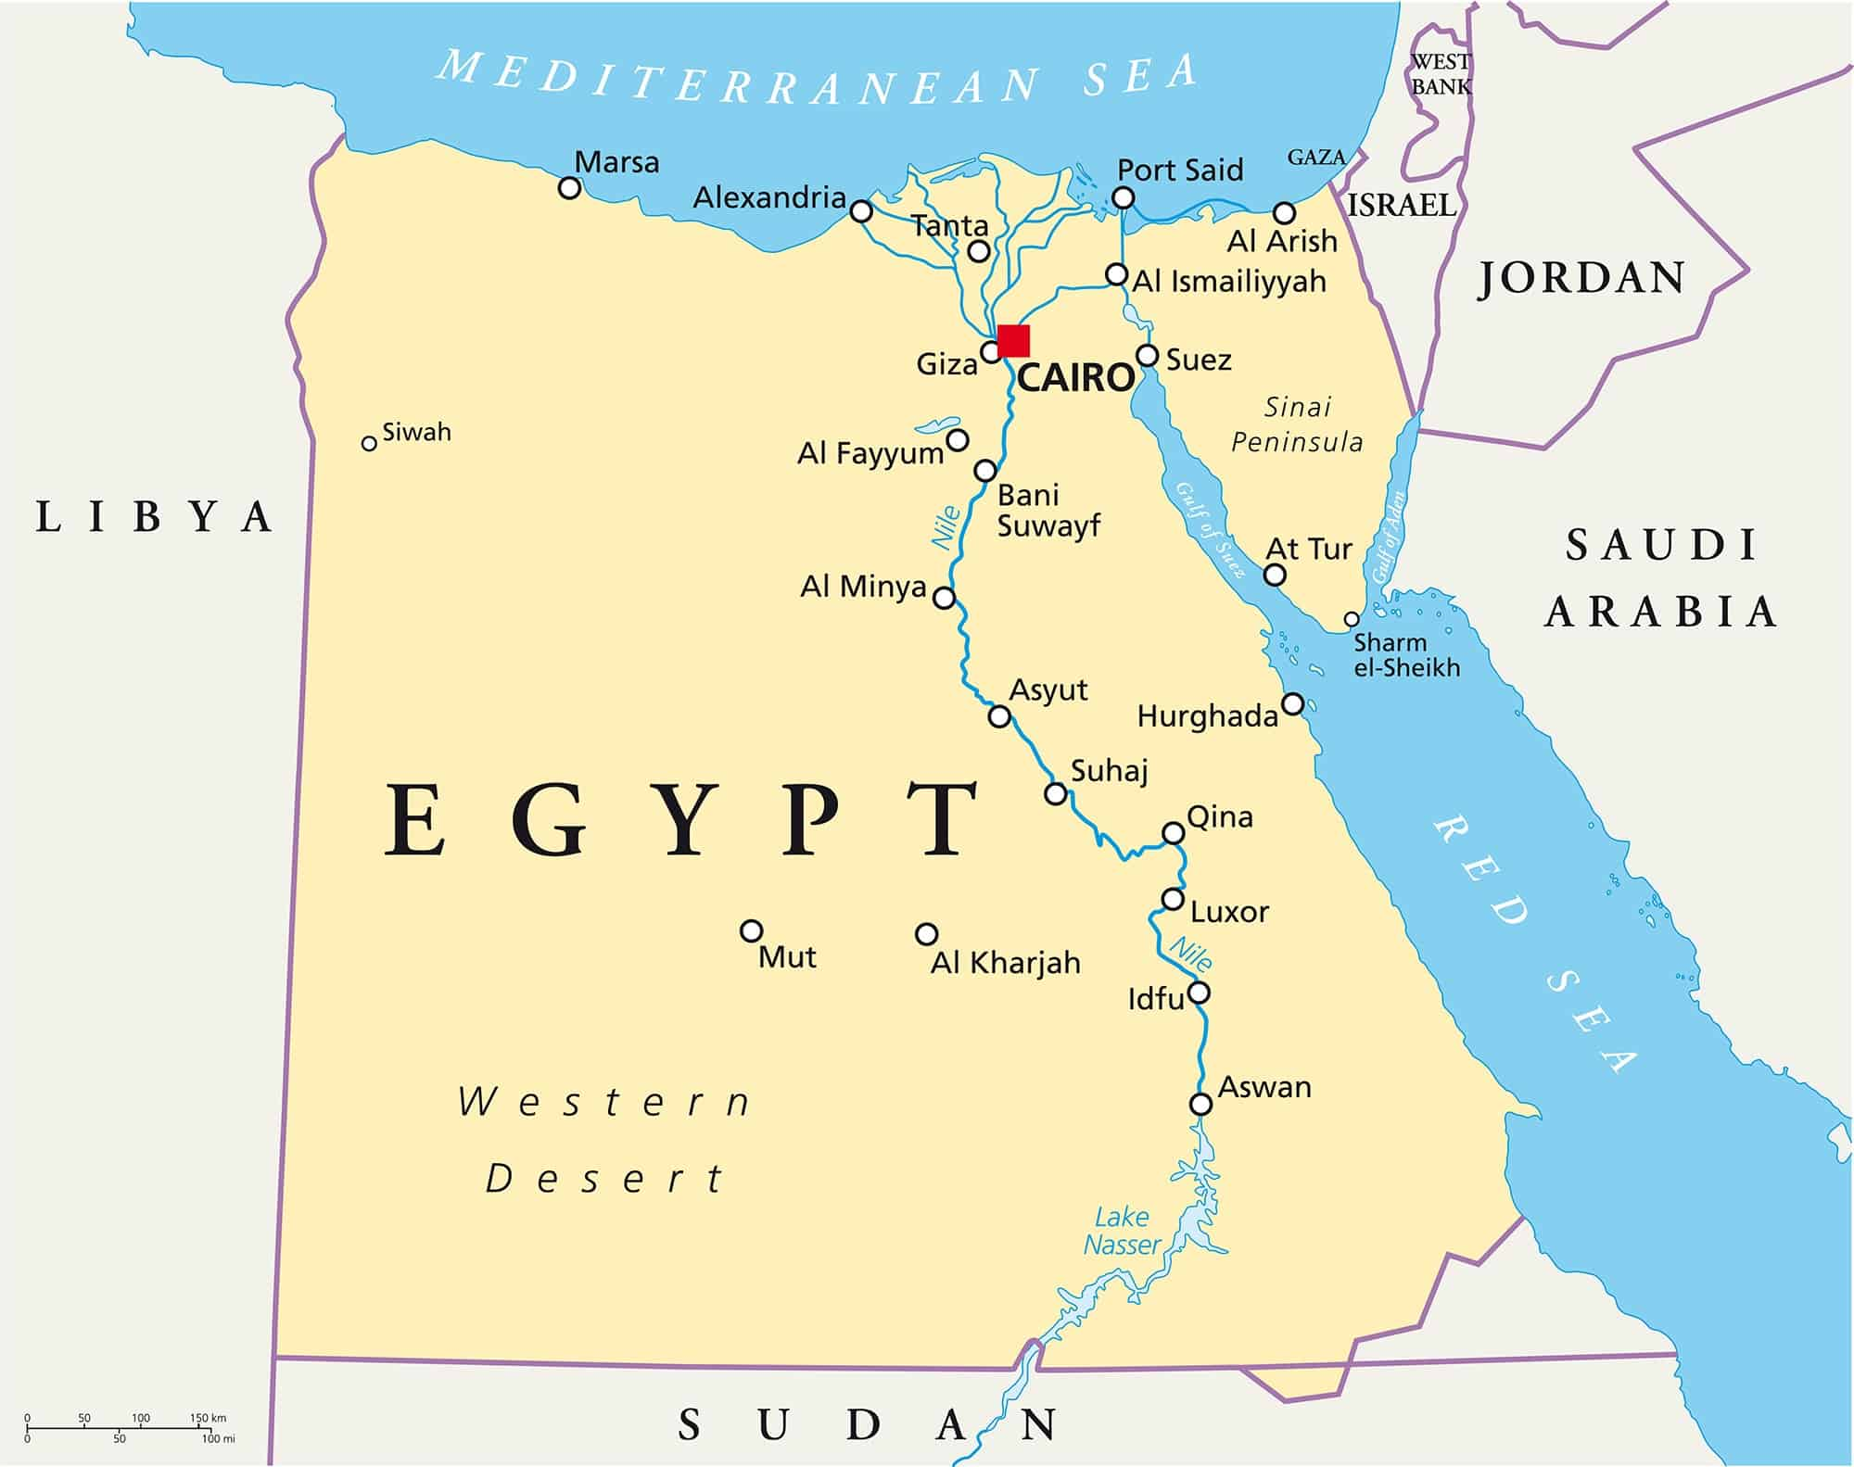

Slide 3
Површина: 1.001.450 km²
Број становника: 97,55 милиона становника према подацима из 2017. године
Главни град: Каиро
Налази се на североисточном делу Афричког континента и југозападном делу Азије
За саобраћај у Египту велики значај има Суецки канал, назван Трговинска вена света, отворен је 1869. године, вештачки канал на нивоу мора, дужине 163 km, између Средоземног и Црвеног мора, раздваја афрички од азијског континента, најближа поморска веза између западне и источне Земљине хемисфере, носи назив по граду – луци Суец, Јохан Штраус млађи компоновао Египатски марш у част остварања канала

Slide 4
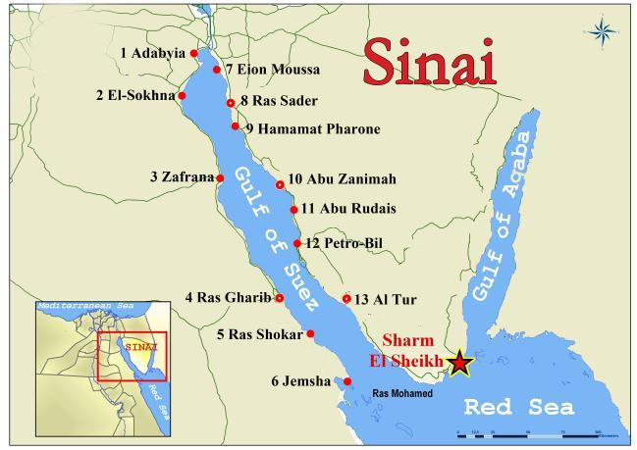

Slide 5
Рељеф: Чине га долина Нила и пустињска плоча која се пружа према истоку и западу, грађена од кристалних шкриљаца и палеозијских наслага
Више од 90% земље покрива пустиња, на западу Либијска пустиња, а на истоку део Сахаре и Арабијска пустиња која се граничи са Црвеним морем и Суецким заливом, на крајњем југу, дуж границе са Суданом је Нубијска пустиња.
Синајско полуострво чине пешчане пустиње на северу и планине на југу. Ту је и највиши врх Египта на планини Катарина (2650 метара) као и чувена планина Синаја где је по предању Мојсије примио Десет Божијих заповести
Клима: Египат се налази у суптропском (пасатном) климатском појасу, има сахарску суву климу - кише су ретке и нередовне, а честа су дневна колебања температуре, издвајају се два дела године: свежија зима од новембра до априла и вруже лето од маја до октобра, велике су регионалне климатске разлике, посебно између медитеранске обале и унутрашњости, уз Средоземље је клима медитеранска, а према унутрашњости постаје континентална

Slide 6
Хидрографија: Нил друга река по дужини на свету, дуга 6.650 km, ток кроз Египат је дуг око 1.550 km, а површина делте Нила је 24.000 km²
Најдужа афричка река која је својом долиним поделила земљу на две регије: Доњи Египат и Горњи Египат
Нил улази у Египат код Види-Халфе на његовој јужној граници, тече кроз пустињу 1,5-2 km широком долином до Асуана, одатле тече кроз долину која се шири од 5 до 20 km и протеже до Каира
Долину и делту Нила покрива изузетно плодно земљиште које је река хиљадама година таложила у слој дебео 10—12 m
Сваке године од августа до октобра водостај Нила порасте, река се излије из корита и поплави своју долину и делту, после повлачења оставља за собом муљ који обнавља плодност тла
На територији Египта Нил не прима ни једну сталну притоку, клима која влада над долином је изразито топла, пустињска, те природне околности створиле су од долине Нила највећу речну оазу на свету
Херодот, познати грчки историчар и географ написао је да је Египат поклон Нила

Slide 7
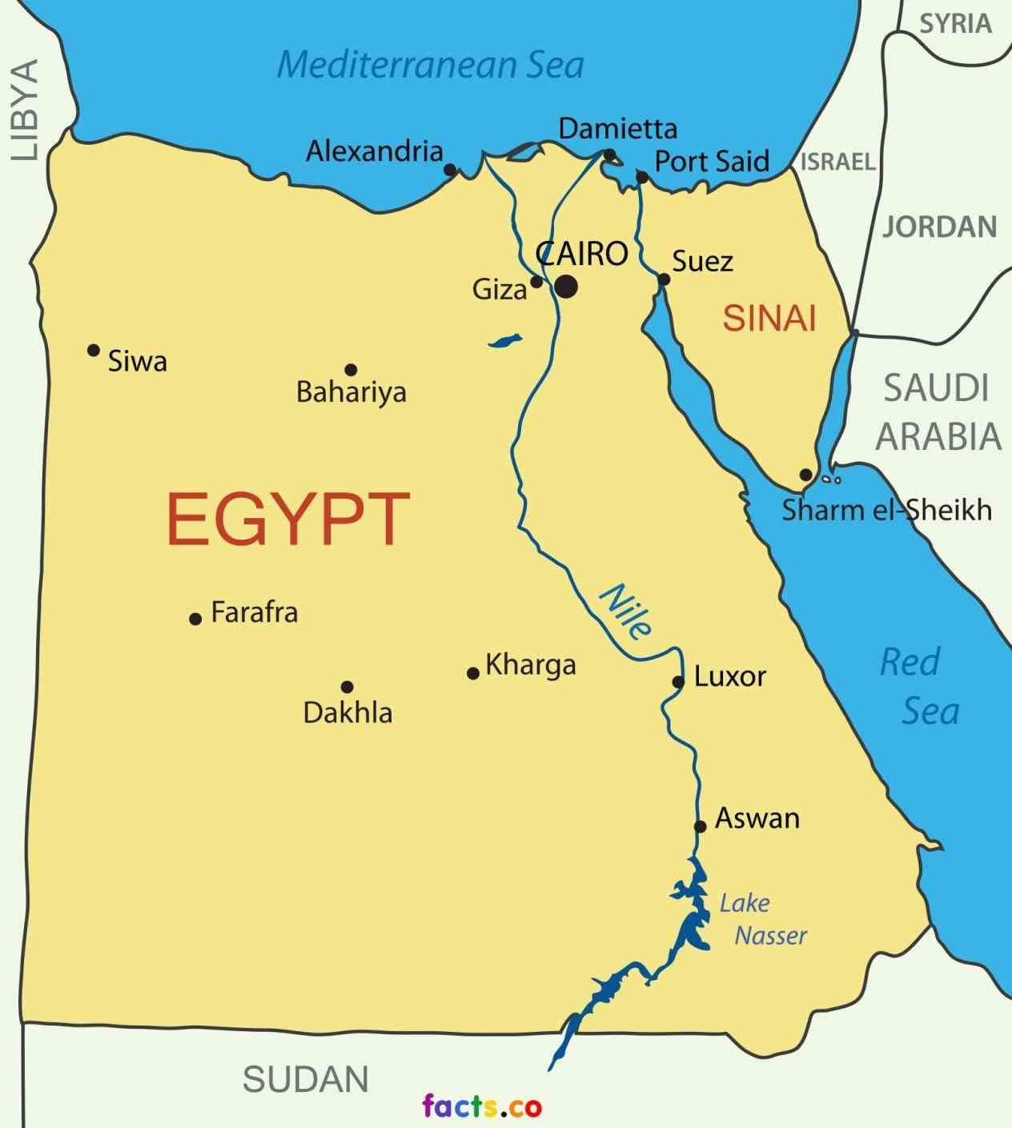

Slide 8
Флора и фауна: због климатских карактеристика, вегетација је врло слаба, у источном делу земље преовладава песковита и шљунковита пустиња, а источно од Нила каменита пустиња са местимичним зеленилом
Од целокупне површине коју ова земља покрива, само 4% чине плодне површине и оне су углавном узани делови уз долину Нила, а 98% популације живи од обраде и искоришћавања те површине
Вегетација Египта ограничена је на делту, долину Нила и пустињске оазе
Египат има неколико дивљих животиња, газеле у пустињи, као и лисице, хијене, шакали, дивље свиње насељавају различита подручја, углавном делту и планине дуж Црвеног мора, затим рептили и крокодили, птица фламинго, орлови, лешинари, пеликани и још преко 493 познатих врста

Slide 9
Историјски развој: најдуговечнија цивилизација старог века, сматрали се да су настали мешавиним афричких староседелаца и освајача досељеника из западне Азије
Древно египатско царство развијало се по периодима – старо царство, средње царство, ново царство и позно доба. У време старог царства граде се први већи канали и насипи, зидају чувене гробнице фараона, пирамиде – Кеопсова, Кефренова и Микериносова
Клеопатра је последњи владалац након које Египат потпада под Римску империју
1953. када је Египат проглашен републиком
Сукоби Египта са суседима трају и дана.
Развој уметности пратио је и развој астрономије и математике, астрономијом су се бавили свештеници и имали су најсавршенији календар који се базирао на сунчевој години од 365 дана
Хијероглифи или света слова, поникло у Египту - једно је од најстаријих писама. Египатска уметност има своје корене из веровања у загробни живот

Slide 10
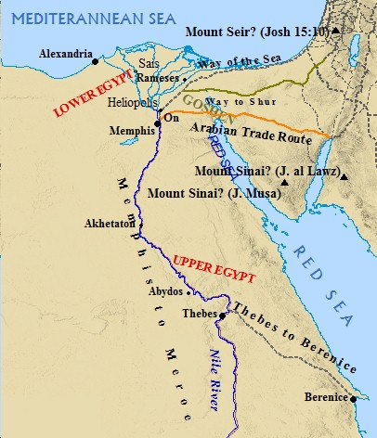
МАПА СТАРОГ ЕГИПТА

Slide 11
Земља се дели на Горњи и Доњи Египат
У доњи Египат спада средоземна обала, Нил делта, као и долина реке узводно до области старог главног града Мемфиса
Ту почиње горњи Египат који се протеже све до границе са Суданом, горњи Египат обухвата долину Нила од јужне египатске границе па до близу Каира, највећи град у том делу Египта је Асјут
Доњи Египат обухвата пространу делту Нила, делта даје зими жетву пшенице, јечма и поврћа.
Доњи Египат је испресецан густом мрежом путева и железничких пруга, Нилом и бројним каналима плове многе лађе
Ово је густо насељено подручје са главним центрима: Каиро, политичка и културна метропола, административни, трговачки и туристички центар; Александрија, главна египатска лука, метропола трговине памуком, житом, шећером и воћем

Slide 12
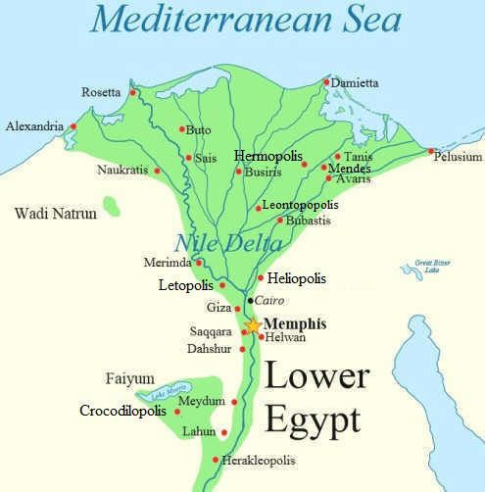

Slide 13
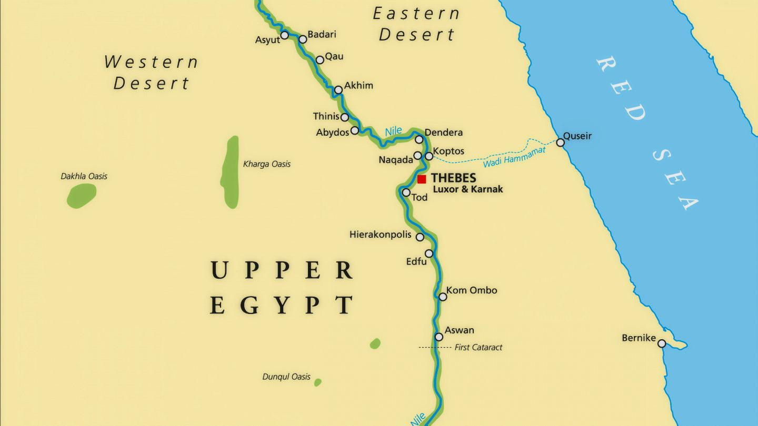

Slide 14
У Египту се говори арапски, 93% Египћана су сунити, коптски хришћани чине 7%
Долина Нила одваја пустињско подручје на Либијску пустињу на западу и Арапску пустињу на истоку
Либијска пустиња састоји се од равнице, а на југу су стене и гранити прекривени песком – то је најнеплодније тло и најмање насељено подручје Египта и Сахаре
Арапска пустиња заузима део источно од Нила, ужа је и виша од Либијске, састављена од вулканског и седиментног материјала,највећа депресија је Куена
Синајско полуострво је подручје између Африке и Азије, најпознатије место је Шарм ел шеик, као и Дахаб где се налазе ликсузни хотели

Slide 15
Туризам је једна од најважнијих привредних грана и извора прихода египатске државе
За стране туристе најпривлачнији су локалитети из времена старог Египта близу Каира, Александрије, Гизе и Луксора
Луксор је почетна тачка за крстарења Нилом до Асуана и посету Долини краљева
Најјужнија позната атракција Египта је храм Абу Симбел близу суданске границе
Најважније летовалиште је град Хургада на Црвеном мору
У последњих неколико година важно летовалиште је постао Шарм ел Шеик на јужном делу Синајског полуострва

Slide 16
ПОСЕТЕ ТУРИСТА АФРИЧКИМ ЗЕМЉАМА
Позиција | Држава | Међународни доласци (2018) | Међународни доласци (2017) | Промена (2017 у 2018) (%) | Промена (2016 у 2017) (%)
1 | Мароко | 12.3 милиона | 11.3 милиона | 8.3 | 9.8
2 | Египат | 11.3 милиона | 8.3 милиона | 36.8 | 53.6
3 | Јужна Африка | 10.5 милиона | 10.3 милиона | 1.8 | 2.4
4 | Тунис | 8.3 милиона | 7.1 милиона | 17.7 | 23.2

Slide 17
Путовање Нилом
Прве грађевине на које наилазимо од извора Нила су храмови Абу Симбела
Овај крам који се зове храмом сунца подигао је Рамзес II да би својом моћи и величином заплашио противнике који би из Африке кренули у Египат
Исклесан у стени, сунчеви зраци двапут годишње на његов рођендан и датум крунисања продиру, данас је на другом месту због подизања водостаја Насеровог језера.
Храм је висок 32 m и широк 36 m, а на фасади се налазе 4 колосалне статуе Рамзеса на престолу, високе по 24 m
Северније од храма сунца је храм краљице Нефертар
Острво Фила – алувијалним наносима покривена гранитна стена дужине 460 и ширине 150 m
Култни статус стекло је пошто је Бига било забрањено подручје осим за свештенство, јавне светковине одржаване су на Фили, где су птоломеји и римски цареви саградили Изидин храм

Slide 18
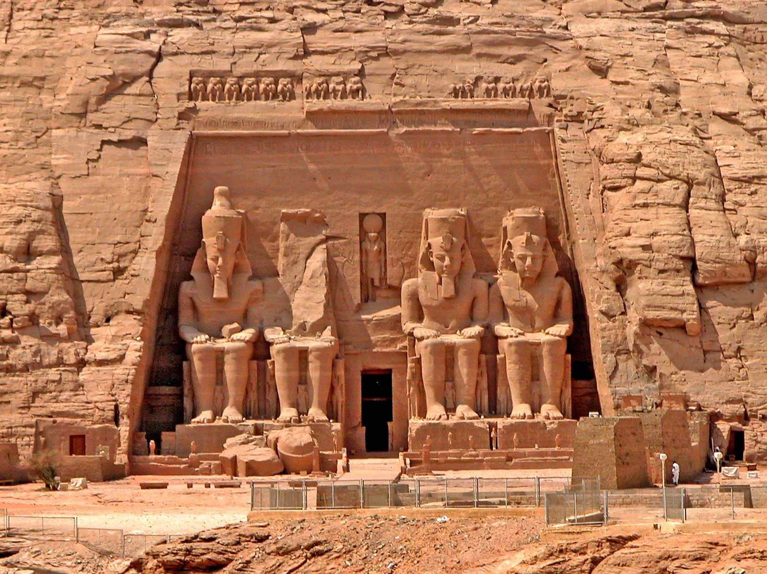
АБУ СИМБЕЛ ХРАМ

Slide 19
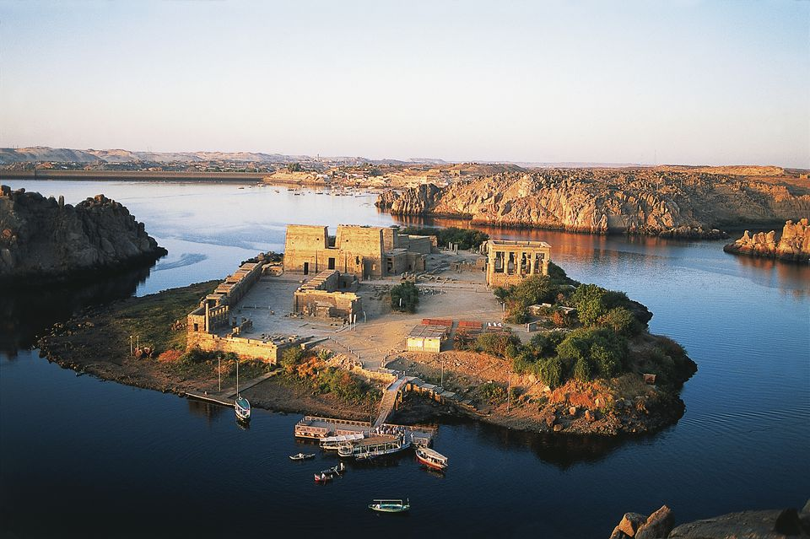
ОСТРВО ФИЛА СА ХРАМОМ

Slide 20
Језеро Насер - велико вештачко језеро на југу Египта и северу Судана, на Египатској територији (83%)
Настало је као резултат изградње Асуанске бране преко Нила
Језеро је дуго неких 550 km и има максималну ширину од 35 km, површине од 5250 km², и има највећу запремину од 157 km кубних воде
Подизање нивоа језера током 1990-их је довело до изливања воде у западну пустињу, чиме су настала језера Тошка
Асуанска брана је насипна брана, на реци Нил, код града Асуана
Ова брана је изграђена између 1960. и 1970. године од стране домаћег становништва уз велику помоћ СССР-а
Нова, велика брана изграђена 1960- их година, 4 km узводно од старе, а висока је 111 m.
Градња асуанске бране представља једно од највећих и најспектакуларнијих достигнућа грађевинарства 20. века. У последње време асуанска брана је предмет контроверзи због ерозије тла у делти Нила, односно повећаног загађења у Средоземљу
Званично је отворена 15. јануара 1971.
Због изградње бране и стварања Насеровог језера, пресељено је преко 100.000 становника, а претила је опасност да се потопе многи вредни споменици, укључујући комплекс у Абу Симбелу. Због тога је под присмотром UNESCO-а спроведен комплексни поступак премештања на нову локацију
Погодности које је ова брана донела су контрола поплава, натапање, нове обрадиве површине, хидроенергија, побољшање пловидбе и риболов

Slide 21
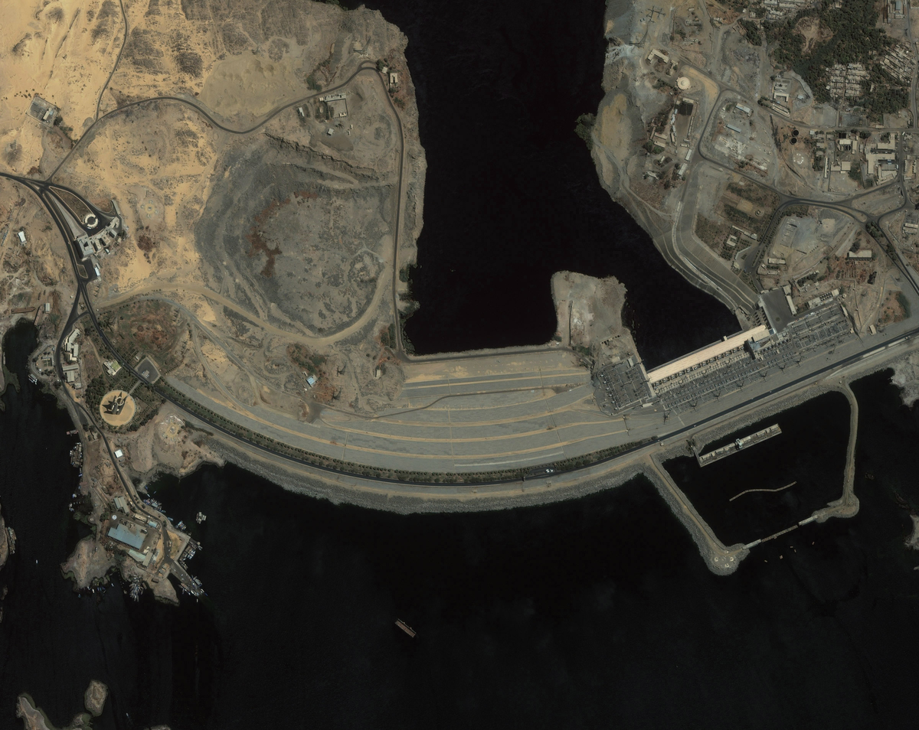

Slide 22
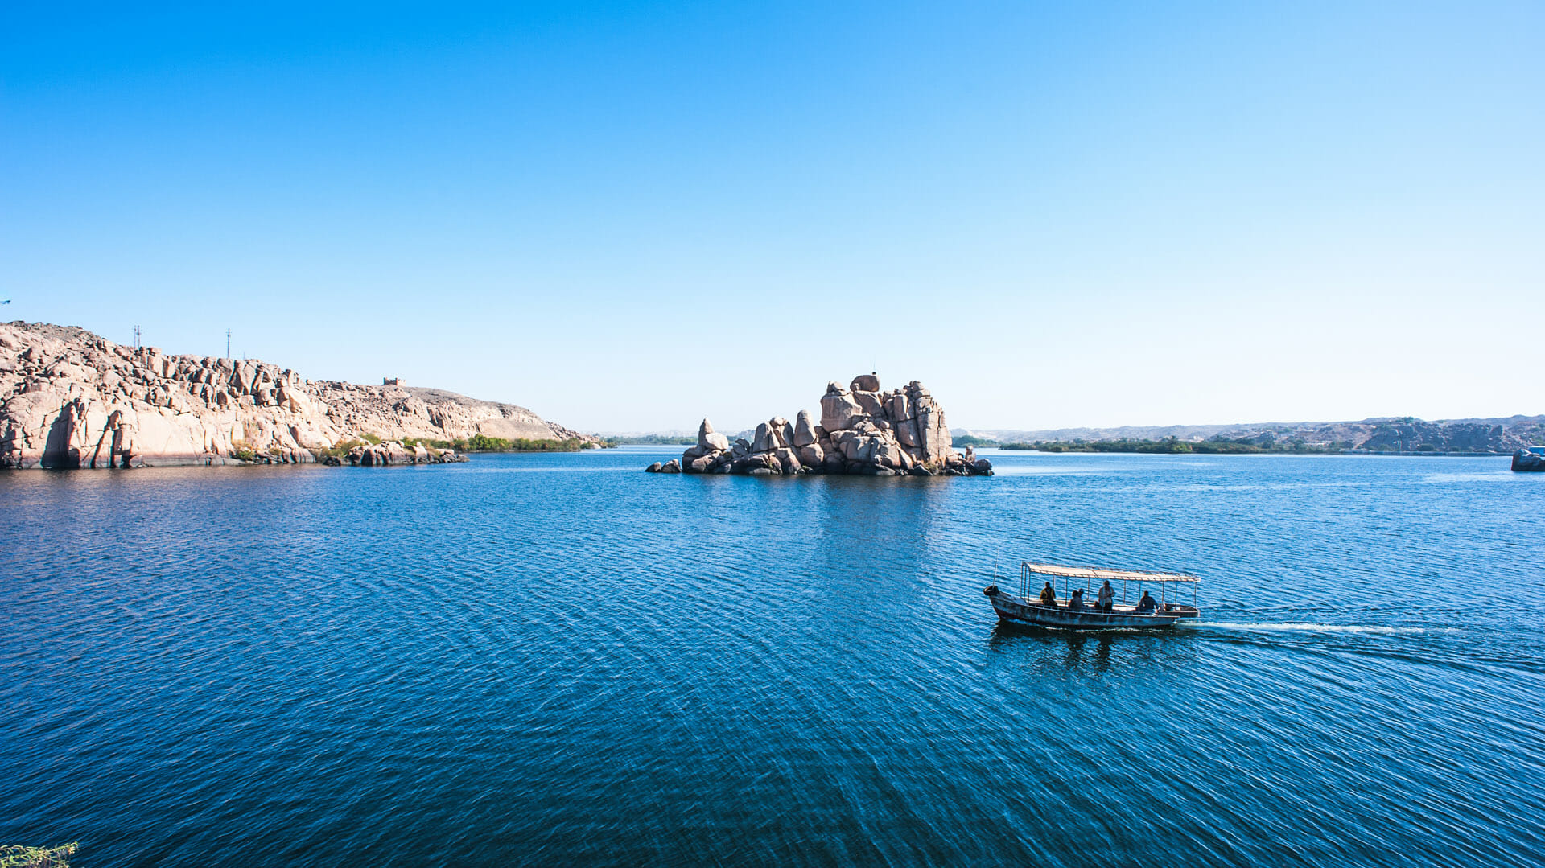
ЈЕЗЕРО НАСЕР

Slide 23
Едфу – Хорусов храм, најочуваније египатско светилиште
Мединет хабу – погребни храм Рамзеса III
Долина краљева је сува и врела котлина, окружена кречњачким литицама западне пустиње где се налазe 64 гробнице фараона
Тутанкамонова гробница откривена је 1922. године, потпуно сачувана, кратко владао и не много значајно, али је познат по својој богатој гробници - пронађено 2550 предмета и спада у најбогатије те врсте.
Гробнице племића различите су од краљевских, има их 400. Док су краљеви бирали скривене гробнице у забаченим долинама, племићи су сахрањивани у подножју брда које гледа на велике погребне храмове господара
Долина краљичиних гробница – јужније од краљевских, нису сахрањиване само краљице већ и принчеви. Има око 80 гробница, најлепша је гробница краљице Нефертари.
Мемносови колоси – остаци статуа Аменофиса III у погребном храму
Луксор – некадашње име овог града је Теба и представљао је престоницу новог царства
Карнак – комплекс храмова и споменика које су подизале генерације фараона од средњег царства до римског доба
Сакара – на ободу Сакаре, кречњачке висоравни уздиже се први велики познат споменик од камена – степенаста пирамида (Зосерова пирамида је прва грађевина од тесаног камена и прављена у степенастом облику)

Slide 24
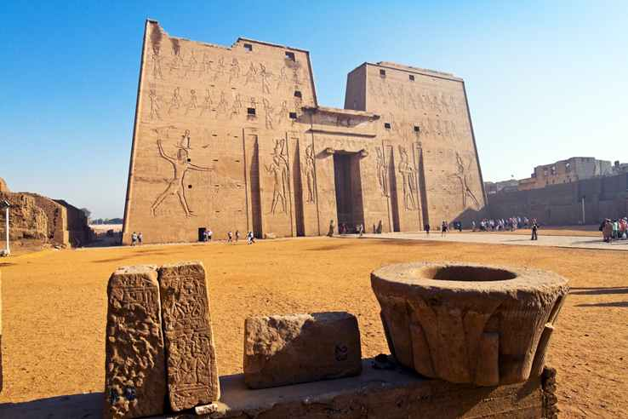
ЕДФУ ХРАМ

Slide 25
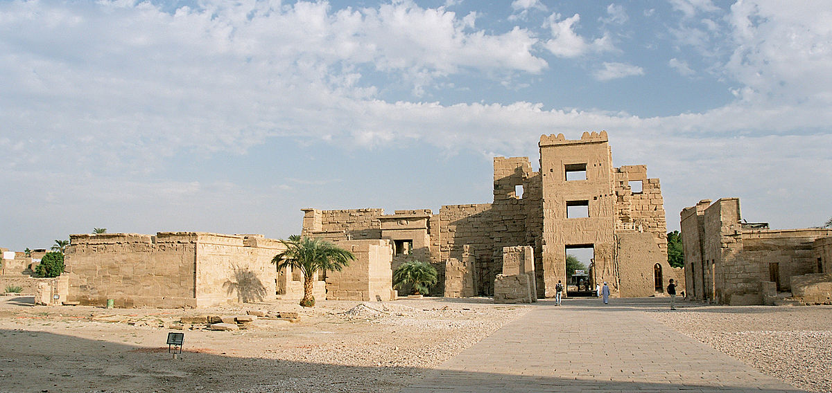
МЕДИНЕТ ХАБУ

Slide 26
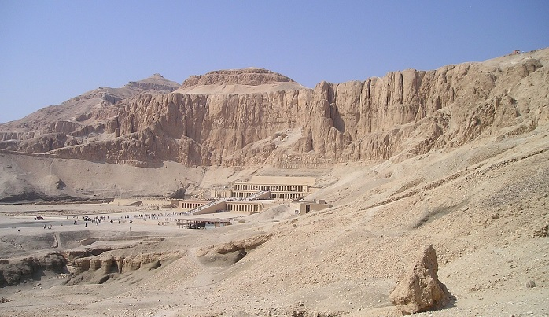
ДОЛИНА КРАЉЕВА

Slide 27
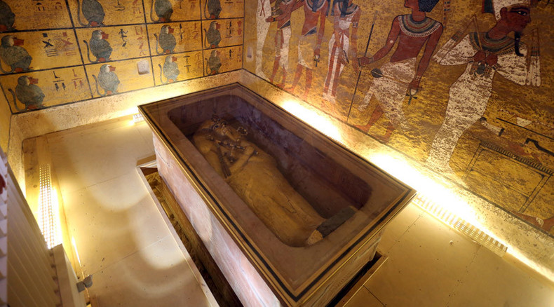
ТУТАНКАМОНОВА ГРОБНИЦА

Slide 28
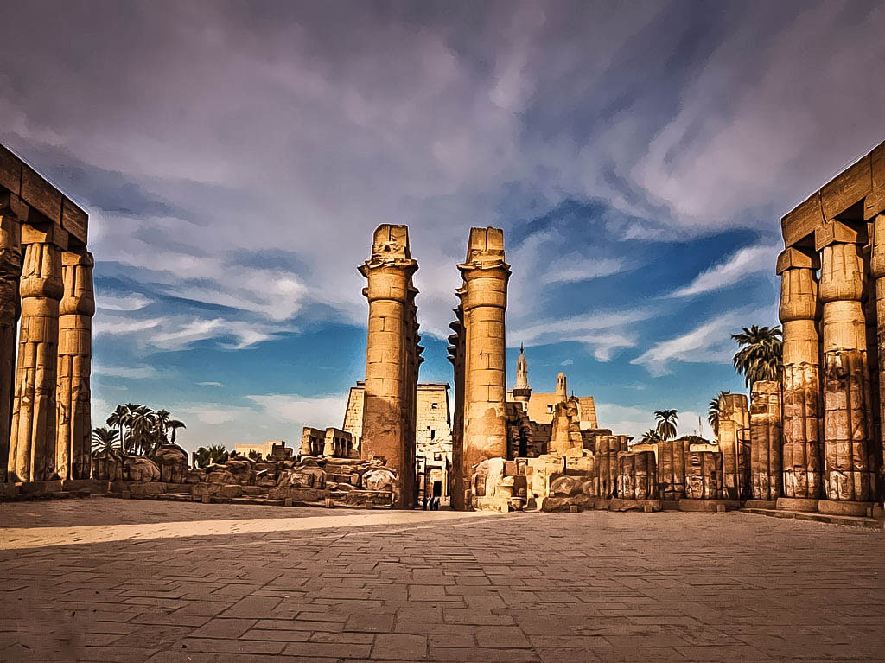
ЛУКСОР

Slide 29
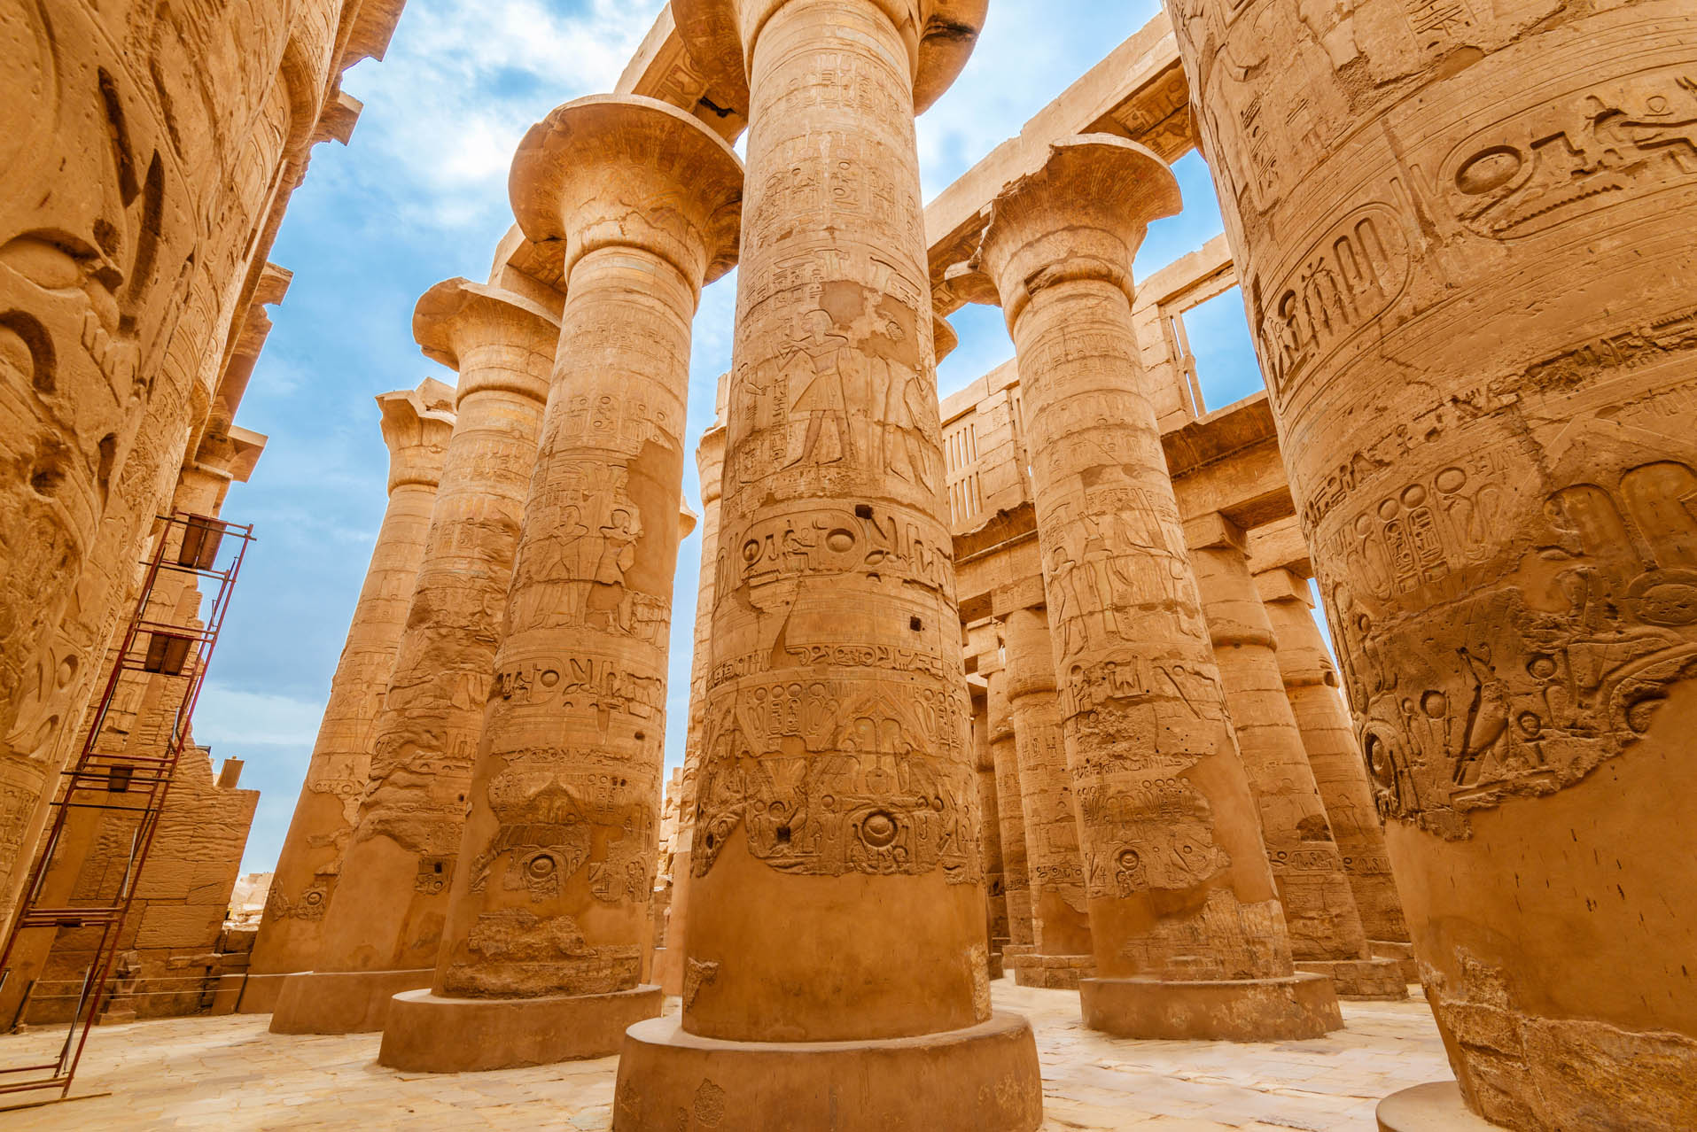
КАРНАК

Slide 30
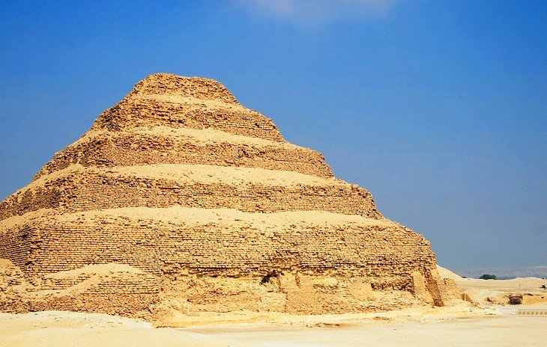
САКАРА

Slide 31
Пирамиде у Мејдуму, Сеили и Дахшуру – Снофру, највећи градитељ пирамида направио је 4 пирамиде јужно од сакаре.
Мемфис – претходник Каира, налази се на западној обали Нила, његовим отварањем обележен је главни догађај египатске историје – уједињење делте и долине Нила, око 3200 г.п.н.е. Иако није најстарији град на свету, то је прва метропола. Оснивање се приписује Менесу, оснивачу прве династије
Пирамиде Гизе и Сфинга – доба птрамида почиње степенастом пирамидом у Сакари. Тек је Кеопс подигао прву праву пирамиду – Велику пирамиду. Следеће су Кефренова и Микеринова
Најпознатије су три пирамиде из комлекса у Гизи, сличне по конструкцији, око њих неколико мањих пирамида и већи број мастаба, уз сваку се налази и погребни храм
Кеопсова пирамида грађена је од 2589-2566 г.п.н.е., преко 2,3 милиона камених блокова просечне тежине од 2,57 тоне по комаду, градитељ је краљ Куфу (Кеопс)

Slide 32
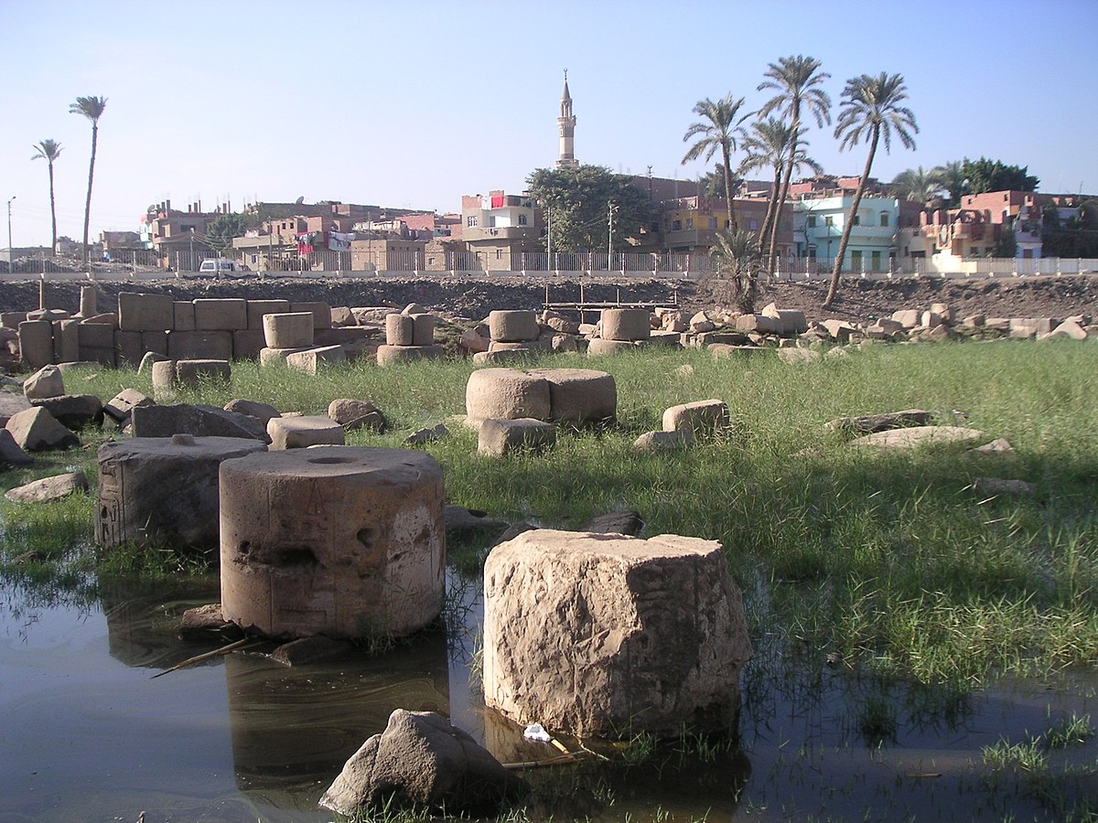
МЕМФИС

Slide 33
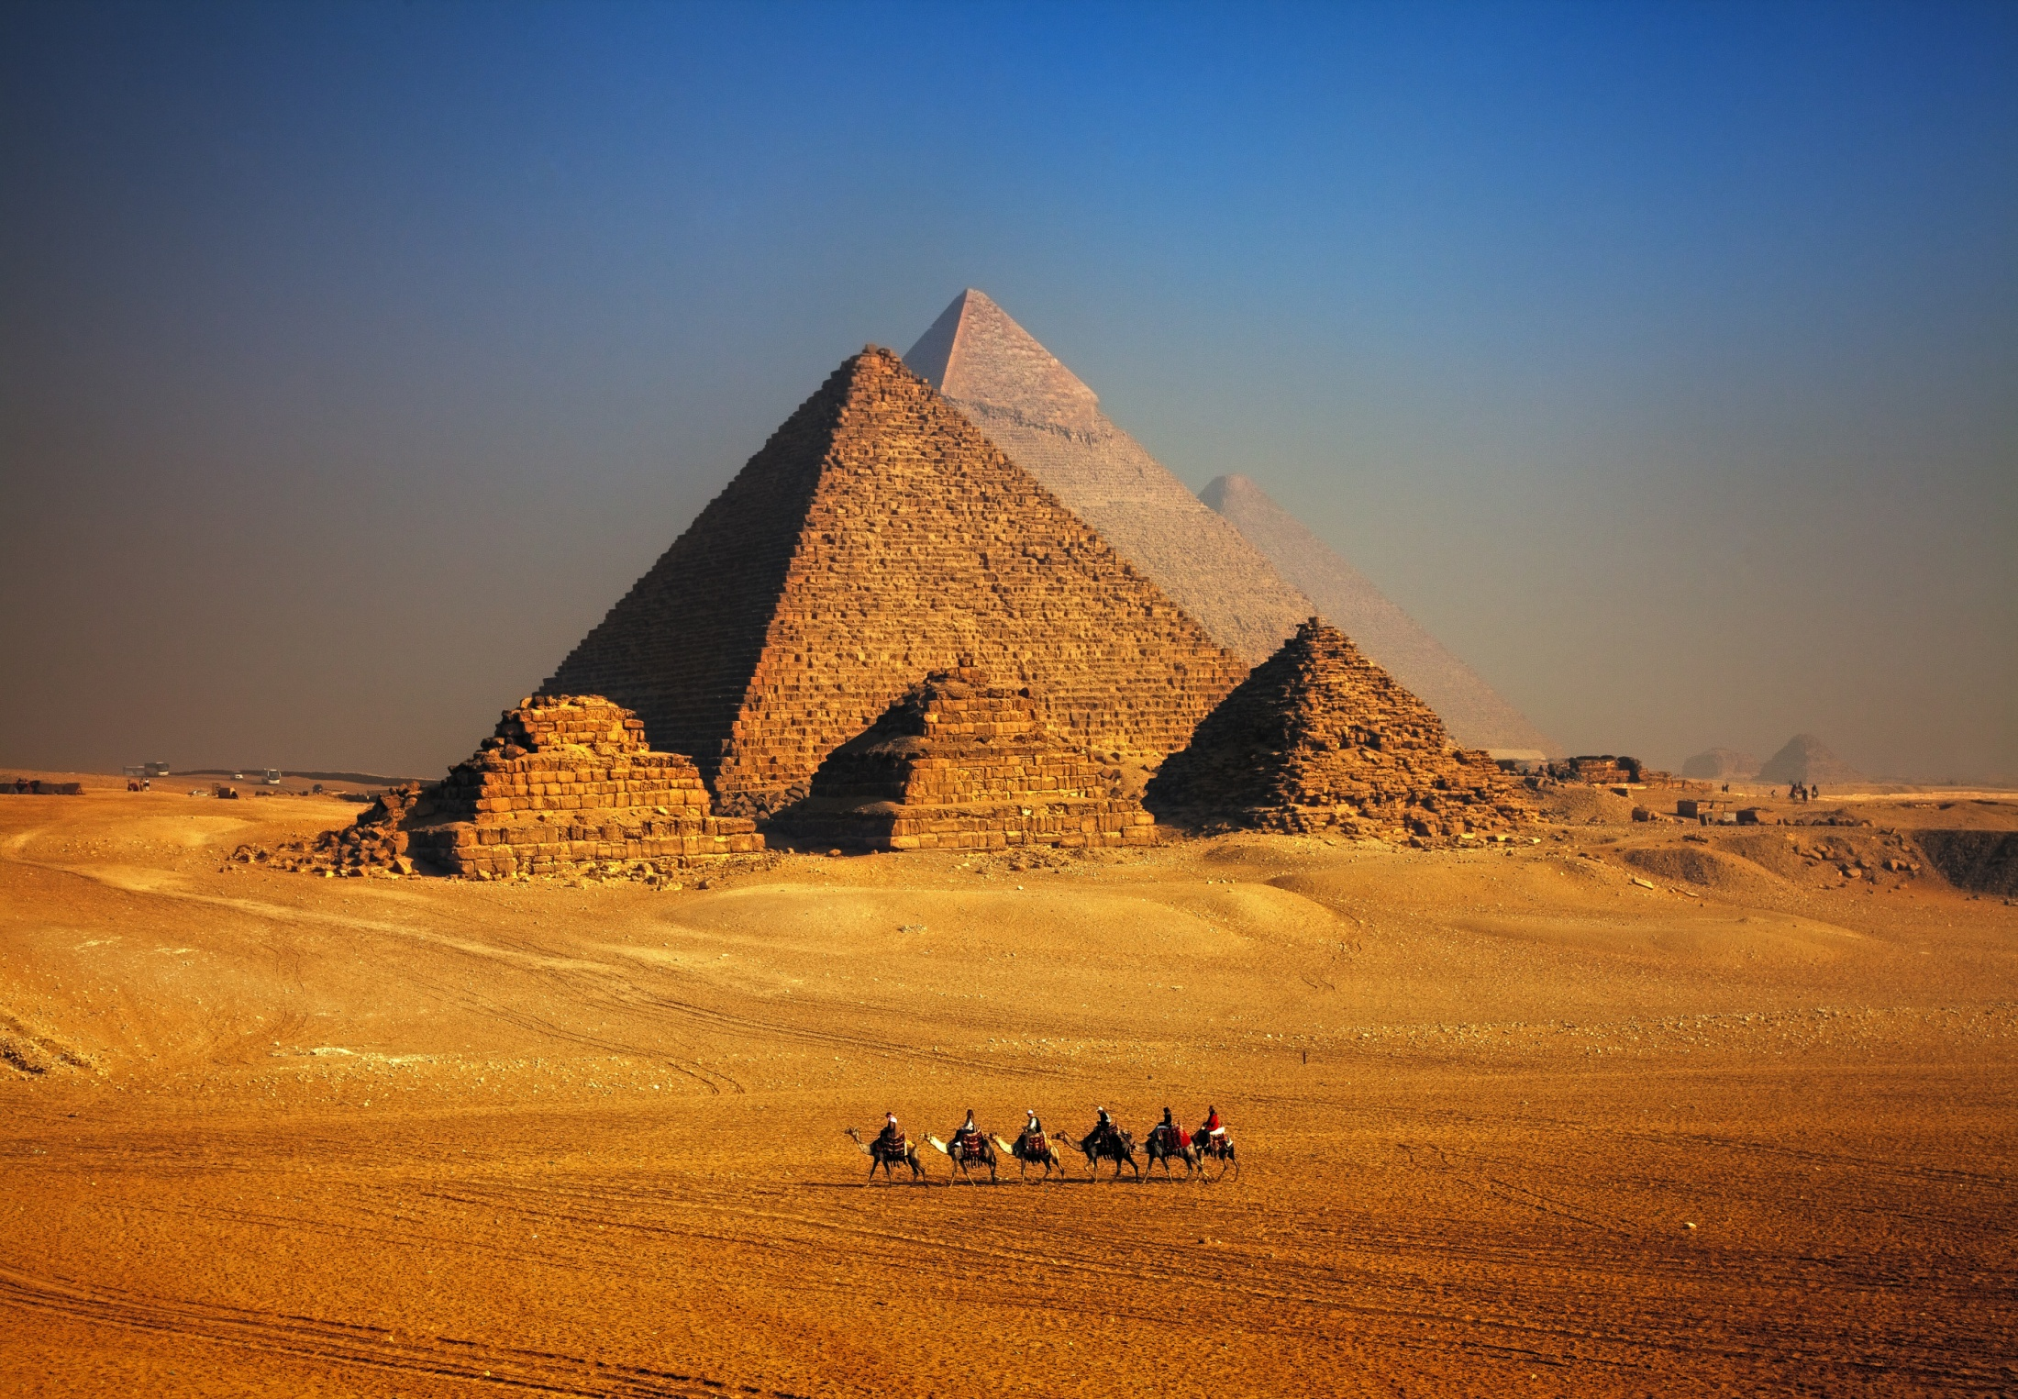
ПИРАМИДЕ У ГИЗИ

Slide 34
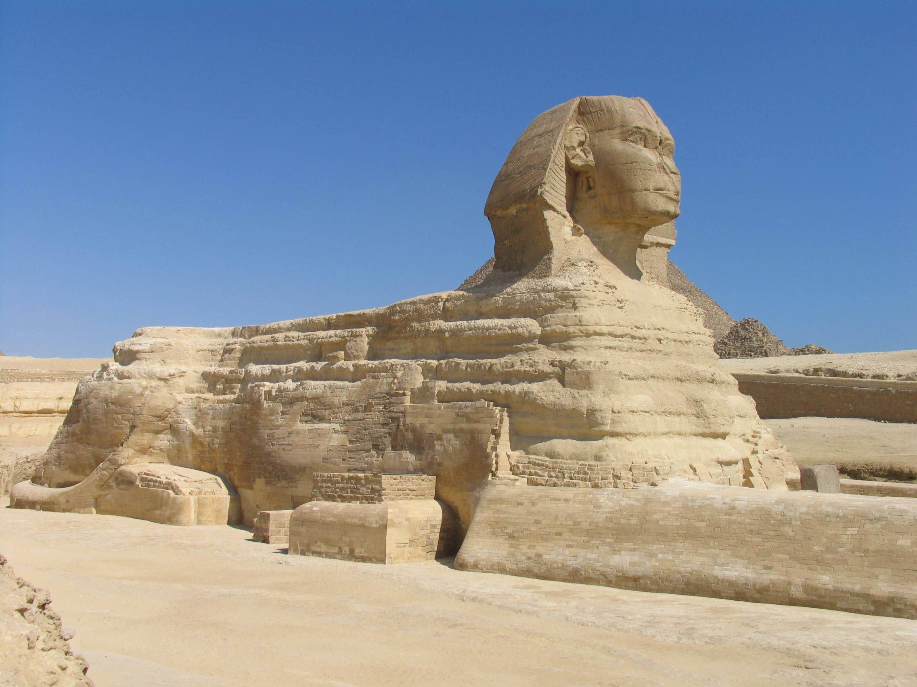

Slide 35
Сунчева барка – направљена од либанског кедра са 5 пари весала
Кефренова пирамида - грађена од 2558 до 2532 г.п.н.е. саградио је Кеопсов син, Кефрен, површине од 2148 km²
Микеринова пирамида – најмања од три пирамиде Гизе, градио ју је Кеопсов унук, Микерин
Велика Сфинга је саграђена пре 4500 година у време настанка пирамида у Гизи, то је највећа сачувана скулптура у слободном простору из античког доба, висока је 20 метара, а дуга 73,5.

Slide 36
Каиро је основан на источној обали реке Нил, а простире се и на два њена острва Рода и Гезира
Развио се на раскршћу караванских путева који су спајали северну Африку са Азијом
Данас је то модерна метропола, културно и историјски средиште земље, познати туристички центар и главни саобраћајни чвор
Чува и један од најстаријих споменика – Нилометар који се налази на острву Роду – камени бунар у чијем је центру стуб подељен на 16 коцки од којих је свака висока 54 cm који показује ниво Нила.
Антропогени мотиви града: Музеј Египта са благом, у сали мумија је 8 владара и 3 краљице из доба новог царства, 3 статуе Рамзеса II, статуе многих других краљева, глава краљице Нефертари ...
Град мртвих – у подножју Мокатама, гробље средњовековног Каира.
Трг Ослобођења – највећи трг Каира и уједно и туристички и административни центар града.
Рамзесов трг – у народу познат као ел Хадид. Налази се на месту старе луке Тандунијас.

Slide 37
Каирска станица – заузимала целу свернозападну страну трга, железничка станица, припојен и Музеј државне железнице
Парк Езбекија – до 15. века је ту лежало језеро које је напајао канал насири, један од валадара је на језру саградио своју палату, затим и другио племићи своје домове па је убрзо постао отмен кварт
Трг републике – некада се звао Мидан Абдин, Исмаил је саградио палату желећи да буде у центру Каира, званична резиденција краљевске породице све до пада монархије
Гезира – Мост ослобођења, повезује источну обалу са јужним ртом острва Гезире, три моста прелазе од Каира на истичној обали преко Гезире до Гизе на западној обали. Многе знамениторти на овом острву: Мухтаров музеј вајара, Нова Кирска опера, Андалузијски парк, Каирска кула, Вртови Нила, Хиподром, Музеј Мухамеда Халила.

Slide 38
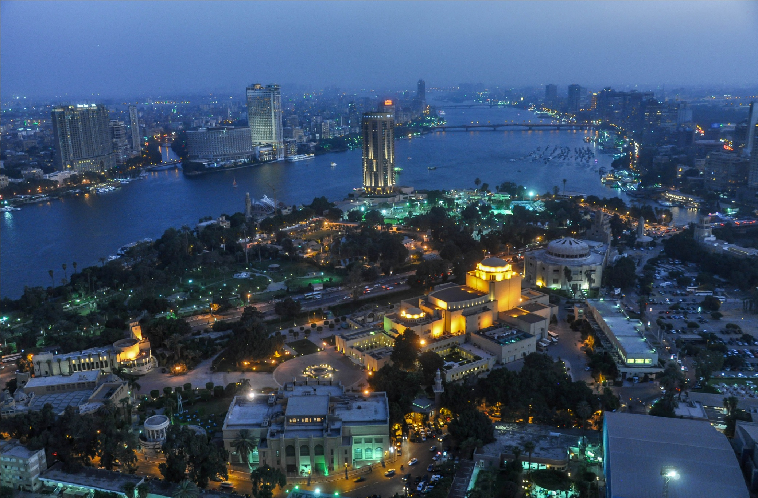
КАИРО

Slide 39
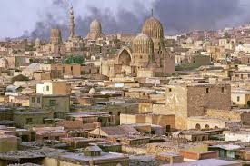
ГРАД МРТВИХ

Slide 40
Александрија
Од главног града делтом Нила до Александрије, велика башта Египта
Ту се праве и чувена египатска вина, град Александра Великог и краљице Клеопатре, некадашњи центар Средоземља, данас са преко 4 милиона становника, други град по величини, познат као бисер Медитерана
Помпејев стуб – висине 25 метара, од црвенкастог асуанског гранита и обима 9 метара, направљен у част императора Диоклецијана
Римски амфитеатар – јединствен у Египту, саграђен 206. г.п.н.е. пронађено на месту уклоњене турске тврђаве Ком ед Дик, мермерна седишта за 700-800 гледалаца и двориште са два подна мозаика
Ел-Мурси Абу-Ел-Абас џамија са вискоим минаретом и 4 куполе је највећа у Александрији, изградили су је Алжирци преко гроба андализијског свеца
Тврђава Каитбеј - 1480. године, на северу луке у подручју некадашњег светионика, ту је и Поморски музеј

Slide 41
На острву Фарос подигнут је светионик који се сматра за једно од 7 светских чуда. Он одавно не постоји, али је на његовом месту тврђава Китбеј, у њој уређен Поморски музеј, направљен је између300 и 280 г.п.н.е.
Направио га је грчки архитекта Сострат
Од свих светских чуда, једино је светионик у Александрији поред своје архитектонске чудесности, имао и практичну намену — омогућавао је бродовима безбедан повратак у Велику луку Александрије
Светионик је био висок преко 117 m и у подножју имао око 300 соба, на највишем спрату ноћу је горела ватра, а дању се сигнализирало огледалима
Када је грешком велико огледало светионика разбијено, оно није било ни замењено
Земљотреси који су задесили Александрију и нанели су огромна оштећења светионику, а последње погавље у историји светионика догодило се 1480. године н. е. када је египатски султан Мамелук одлучио да ојача одбрамбене зидине града Александрије — изградио је средњовековну тврђаву на истом месту на којем се налазио светионик, користећи његов грађевински материјал, пре свега мермер
Део тврђаве су 1882. године срушили британски бродови приликом заузимања Александрије. Данас се ту налази Поморски музеј. Од шест уништених светских чуда, светионик је нестао последњи.

Slide 42
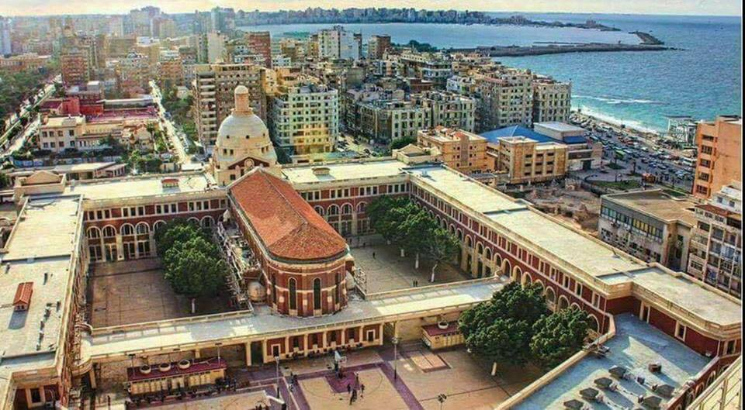
АЛЕКСАНДРИЈА

Slide 43
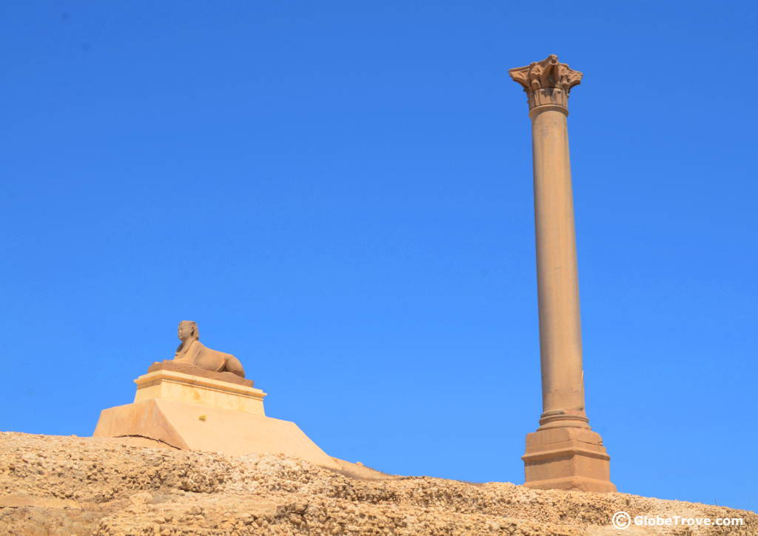
ПОМПЕЈЕВ СТУБ

Slide 44
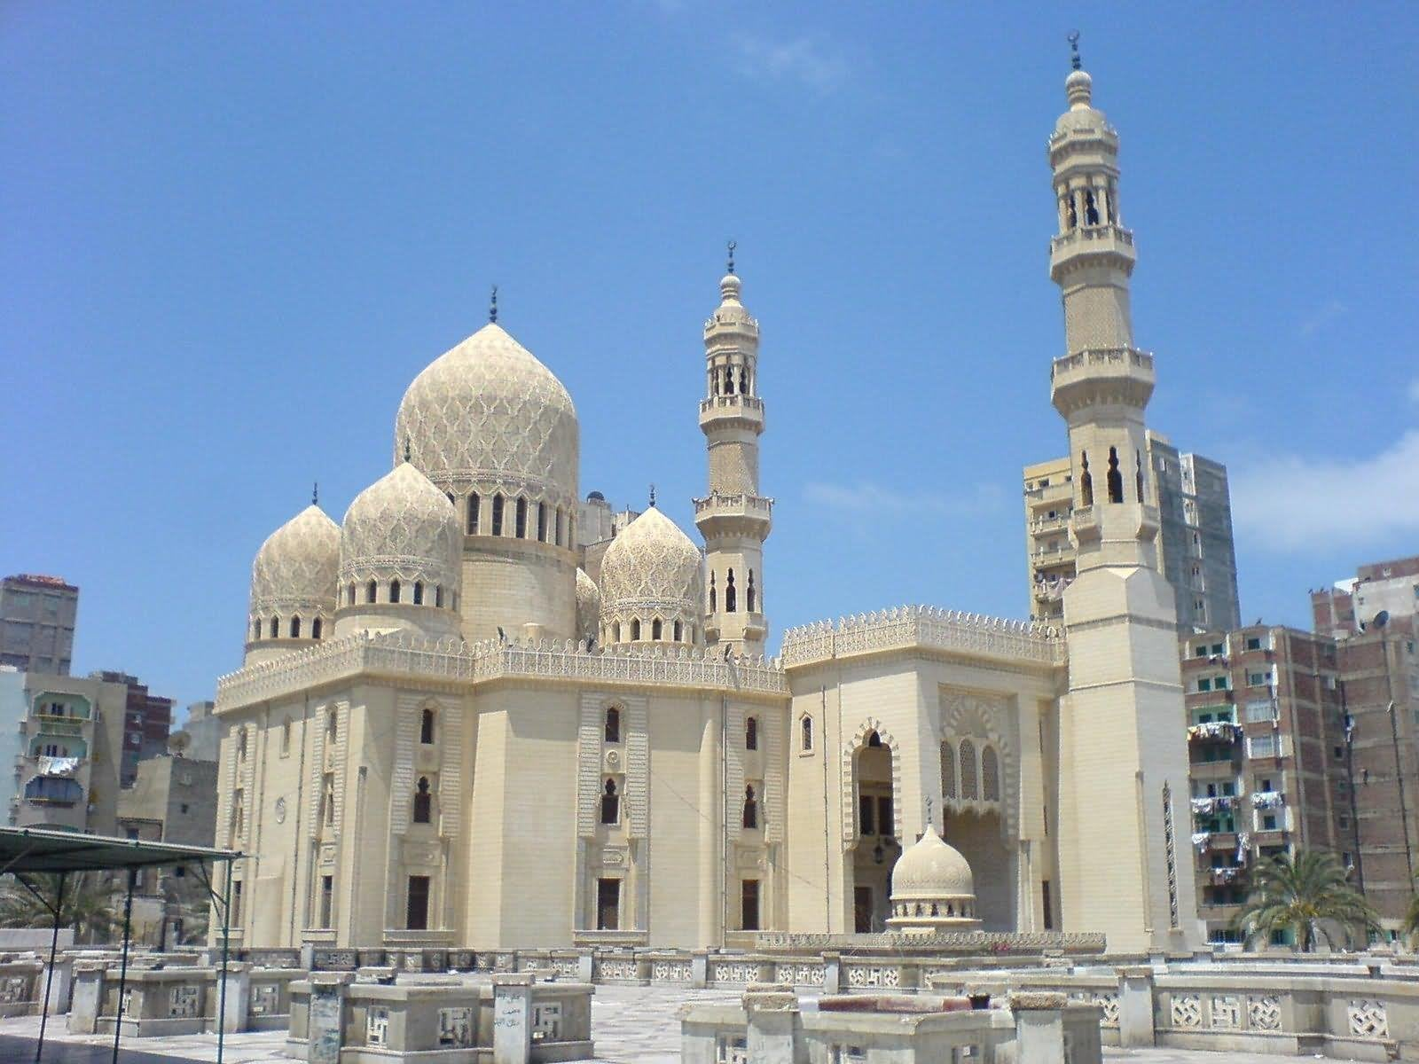
ЕЛ-МУРСИ АБУ- ЕЛ-АБАС ЏАМИЈА

Slide 45
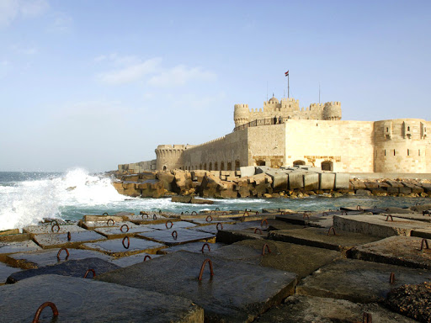
ТВРЂАВА КАИТБЕИ

Slide 46
ОВА ПРЕЗЕНТАЦИЈА ЈЕ НЕКОМЕРЦИЈАЛНА!
Слајдови могу да садрже материјале, фотографије и слике преузете са Интернета који су заштићени Законом о ауторским и сродним правима.
Ова презентација се може користити само у циљу информисања и образовања ученика у току наставе на даљину, односно за потребе остваривања наставе у школама и у друге сврхе се не сме користити.
Члан 44. – Дозвољено је да без дозволе аутора и без плаћања ауторске накнаде за некомерцијалне сврхе наставе (1) јавно извођење или представљање објављених дела у облику непосредног поучавања на настави. ЗАКОН О АУТОРСКИМ И СРОДНИМ ПРАВИМА („Службени гласник РС“, бр. 104/2009 и 99/2011)

